Slide 1
树链剖分
成都七中 nzhtl1477

Slide 2
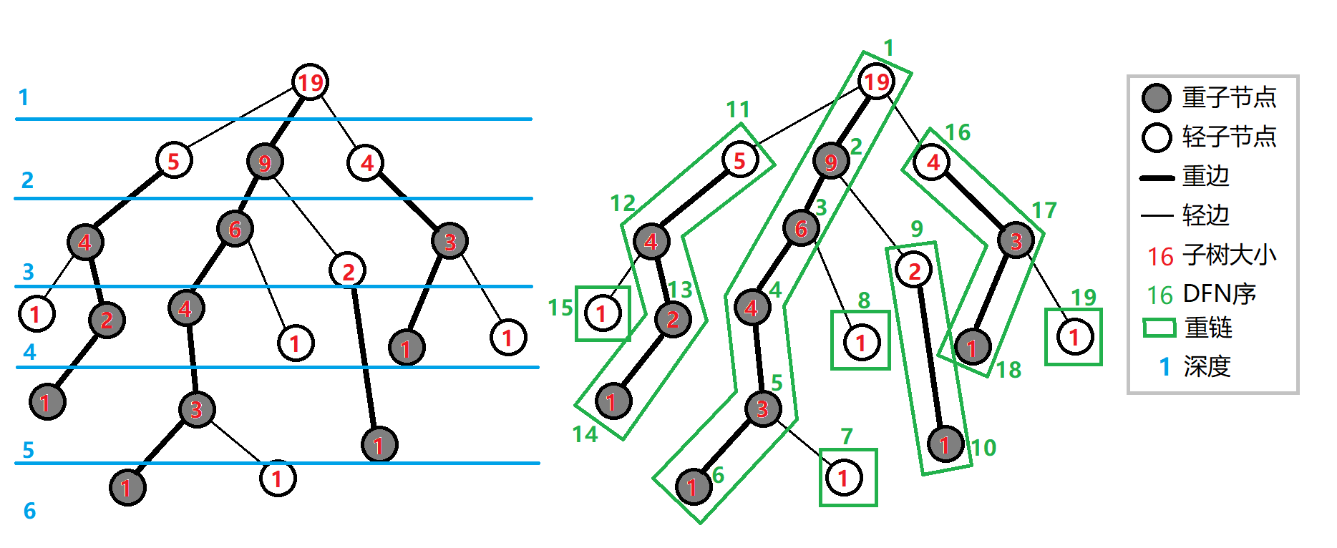
树链剖分
又叫 轻重链剖分
我们可以理解为找出了一种特殊的 DFS 序，使得任意一条路径都可以用 O(logn) 个 DFS 序上的区间表示
这个找特殊的 DFS 序的过程就是树链剖分的过程

Slide 3
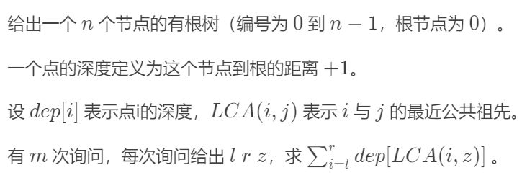
Luogu4211 [LNOI2014]LCA

Slide 4
Solution
首先将查询差分
(l,r) -> (1,r) – (1,l-1)
然后考虑给一个点，怎么求其到一个前缀的点的LCA的深度和

Slide 5
Solution
考虑有一个点x，每次查询y与x的lca的深度
可以将x到根路径+1，每次查询y到根路径和
这样在走到lca之前点权都是0，走到lca后每向上走一步点权都是1，于是答案++
假设有多个点x1,x2,…xn，我们发现每个x对y的贡献都可以用x到根路径+1，查y到根路径和实现
多个点的贡献独立，于是可以把每个x到根路径加，查询时查询y到根路径和

Slide 6
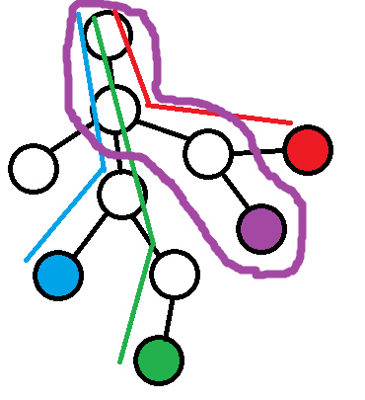
Solution
可以把每个点按顺序依次插入，每次插入把这个点到根的路径++，查询z到这些点各自的lca的深度和即查询z到根路径的和
如图，绿色，红色，蓝色的点被插入，
查询紫色的点
总时间复杂度O(n+mlog^2n)

Slide 7
Luogu5354 [Ynoi2017]由乃的OJ
给你一个有n个点的树，每个点的包括一个位运算opt和一个权值x，位运算有&,l,^三种，分别用1,2,3表示。
每次询问包含三个数x,y,z,初始选定一个数v。然后v依次经过从x到y的所有节点，每经过一个点i，v就变成v opti xi，所以他想问你，最后到y时，希望得到的值尽可能大，求最大值？给定的初始值v必须是在[0,z]之间。
每次修改包含三个数x,y,z，意思是把x点的操作修改为y，数值改为z

Slide 8
Solution
如果我们知道每个位经过链上的变化之后变成了什么，那就可以贪心处理了
直接HLD+拆位维护的话是O( nlog^2nlogv )
用静态LCT+拆位维护的话是O( nlognlogv )
实际上不用拆位，可以压位来处理，每次处理所有的0位变成什么，1位变成什么即可
这样复杂度O( nlogn )

Slide 9
Codechef DGCD
给出一棵n个点的点权树，有m次操作：
1、询问一条路径上的GCD，即最大公约数
2、将一段路径上的点权加上d

Slide 10
Solution
在序列上如何维护呢？
gcd( a , b ) = gcd( a - b , b )
将每个位置差分：
b[i] = a[i-1]-a[i]
则a的区间加对应了b的单点修改
a的区间gcd和b的区间gcd（特判端点）相同

Slide 11
Solution
所以我们可以在树链剖分的DFS序上差分，区间加变成了单点修改，就可以维护了，注意需要特判端点
区间 gcd 是O( logn + logv )的
总时间复杂度 O( mlogn(logn+logv) )

Slide 12
Luogu T11738
给一棵n个点的树，初始点权全是0，有m次查询
每次查询的时候给定a条链和b个子树还有一个值t
把每条链上每个点++，每个子树中每个点++
求树上有多少点值>=t
每次询问独立
n=100000
m=400000
a的和=1500000，b的和=1000000

Slide 13
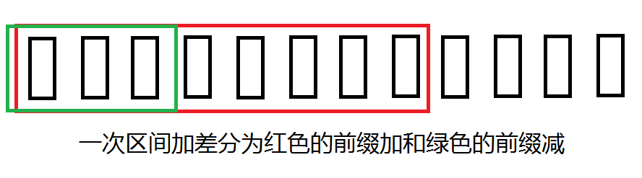
Solution
树链剖分，这样链变成O(logn)个区间，子树变成O(1)个区间
想想怎么不用数据结构维护这个东西
可以先想想差分

Slide 14
Solution
我们肯定不能每次操作都暴力扫这个差分数组，会TLE的
所以我们考虑离散化
可以发现本来所有数都是一样的
进行了一次区间加之后，被加的那个区间和没被加的数值不一样了
但是不会对其他的数造成影响
也就是说区间加只会影响两个端点上的数，而区间中，或者区间外的点中，原本与相邻的点值一样的点还是与其相邻的点值一样

Slide 15
Solution
于是每次把所有差分后的前缀修改拿来排序离散化就可以了
我们可以离线，对每次操作的数一起排序
然后不用快速排序，而使用计数排序或者基数排序
这样时间复杂度变为O( alogn + b )
可以通过100分的数据
这里实际上可以用虚树做到O( a + b )，不过要同时维护链和子树的虚树，然后对每个部分的每段合并起来，比较麻烦

Slide 16
Wannafly 挑战赛 13F
维护⼀棵 N 个结点的⽆根树。 支持两种操作：
1. 在链 (u,v) 的每个点上放⼀个可爱值为 k 的 fafa。
2. 问所有可爱值在 [l,r] 内的 fafa 到点 p 的距离之和。
一个点上可以放多个 fafa。
n,q≤ 10^5 。

Slide 17
Solution
链插入点？点插入链！
维护⼀个点集，支持加链，询问⼀个点到点集内所有点的距离和
距离和可以用之前讲的方法转化为lca深度和
所以就是链加等差数列，链和

Slide 18
Solution
每次查询是查询可爱值在 [l,r] 内的 fafa 到点 p 的距离之和，也就是点到区间的点集的距离和
所以这里加上一层线段树的分治，用线段树套树链剖分+线段树，或者树链剖分+树套树实现，单次O( log^3n )
可以用高级动态树做到O( log^2n )

Slide 19
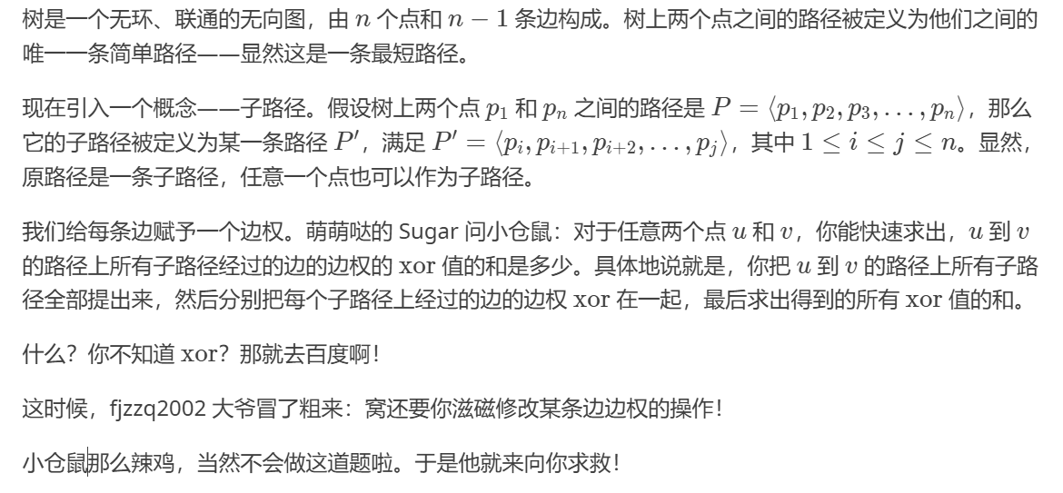
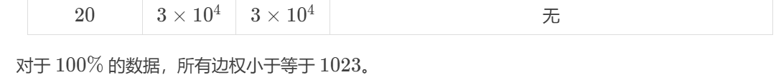
P3401 洛谷树

Slide 20
Solution

Slide 21
BZOJ3306 树
给定一棵大小为 n 的有根点权树,支持以下操作: • 换根 • 修改点权 • 查询子树最小值

Slide 22
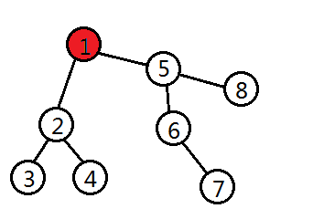
Solution
考虑一下这个换根造成了什么影响
先以1为根dfs，如果根换成了rt，要查询x子树内的最小值。
可以分情况讨论：
1.若x==rt，则直接输出整棵树的最小值，因为根和查的点是同一个点

Slide 23
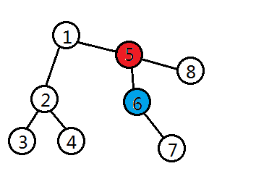
Solution
2.若x在rt以1为根DFS得到的子树内，那么直接输出x的子树内的最小值
如图rt=5，查询x=6

Slide 24
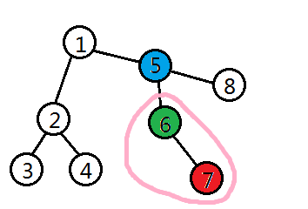
Solution
3.若rt在x以1为根的子树内，那么我们发现整棵树除了x向下走可以到达rt的子树之外全部成了x在rt为根下的子树，那我们把这棵子树中最接近x的节点y求出，在整个区间中踢掉y在1根下子树的范围即可
如图rt=7，查询x=5，点6是rt到x这条路径上离5最接近的点
于是排除粉红色部分，其他部分都是5为根的子树了

Slide 25
Codeforces 757G（弱化版）
给出一棵n个点的树及一个1~n的排列pi，边有边权，有q次操作：
1 l r x 求 ∑dis(p[i],x) , l <= i <= r
2 x swap(p[x],p[x+1])
n,q<=2*10^5，强制在线
时限给大点给个8s，2048MB

Slide 26
Solution
点到集合的dist和之前讲过，可以用点到根加点到根和的方法处理，这个有1log做法，不过用2log的树链剖分+线段树也可以
不带修改的话就可持久化一下线段树，每次询问差分[l,r]=[1,r]-[1,l-1]，然后在两个可持久化线段树的位置上查询
这个swap相邻的操作如何处理？
直接换成修改？
但是这样会多一个log

Slide 27
Solution
注意到我们只swap相邻的两个位置
比如swap了x和x+1的位置，那对1,2,…x-1的可持久化数据结构没有影响，由于有交换律，所以对x+2,x+3,…n的可持久化数据结构也没有影响
可以把x-1的可持久化数据结构插入p[x+1]，作为x的可持久化数据结构
树链剖分O( (n+m)log^2n )，可以做到O( (n+m)logn )

Slide 28
CF696E ...Wait for it...

Slide 29
Solution1
有子树修改和路径查询，于是考虑使用树链剖分+线段树维护
我们发现找出 lim 个最小的，其实可以一个一个找，因为找到的礼物被删除了就不存在了，这里复杂度有均摊保证
于是维护路径最小值就行
线段树叶子节点上要维护一个堆，因为可能有多个物品
总时间复杂度均摊O((n+m)logn)

Slide 30
Solution2
直接静态Top tree
Top tree维护每个簇中连接两个end point的路径的max
每次1操作的时候就是从O(logn)个Top tree节点的路径中取一个max最大的，递归下去删掉，重复多次
叶子上要维护一个堆，因为可能有多个物品
总时间复杂度均摊O((n+m)logn)

Slide 31
CF1017G The Tree
给定一棵树，维护以下3个操作：
1 x表示如果节点x为白色，则将其染黑。否则对这个节点的所有儿子递归进行相同操作。
2 x表示将以节点x为root的子树染白。
3 x表示查询节点x的颜色。

Slide 32
Solution
这个3操作的答案实际上只受到其上方祖先的1,2操作影响
若没有2操作，考虑每次查询x时，我们实际上是在找x的祖先中，是否有一个祖先y，满足y到x的链上1操作次数比链长度大
记a[x]表示x被1操作了多少次
即是否存在x的祖先y，满足x~y的a的和>dep[y]-dep[x]
这个可以在树链剖分上二分，维护一下区间中每个后缀的(a[i]-1)的最大值与和即可O(logn)解决，树链剖分是O(log^2n)的

Slide 33
Solution
考虑对子树x进行2操作
在子树x内的1操作可以全部进行暴力清空，均摊次数O(m)
在清空子树x内的1操作后，第一种可能是x的父亲此时为白色，这种情况则问题已解决
第二种可能是x的父亲此时为黑色

Slide 34
Solution
这种情况中，有可能x的祖先中上述后缀最大值y>0，导致子树内深度<=y的点被认为是黑色的，实际上应当是白色的
此时子树内的节点查询其上方1操作最深延伸到多少时得到的都是同一个值dep[x]+y，而期望为dep[x]
于是求出这个y，进行一次子树减即可
总时间复杂度O(n+mlog^2n)
可以做到O(n+mlogn)

Slide 35
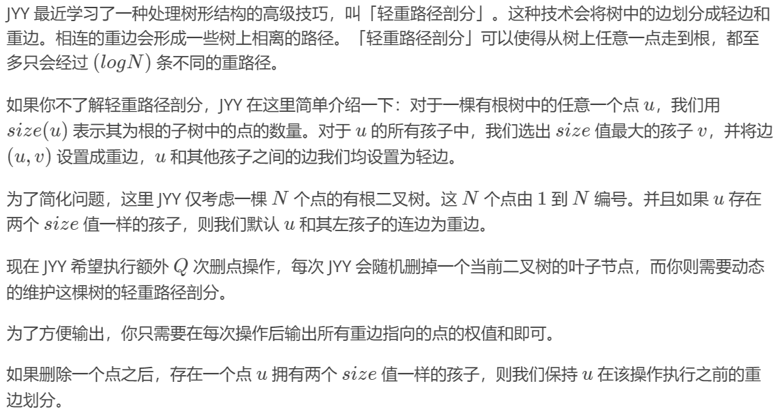
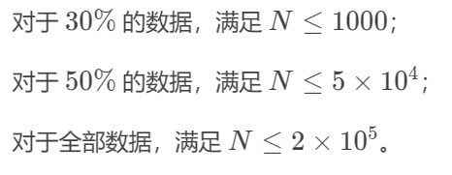
洛谷P5773 [JSOI2016] 轻重路径

Slide 36
Solution

Slide 37
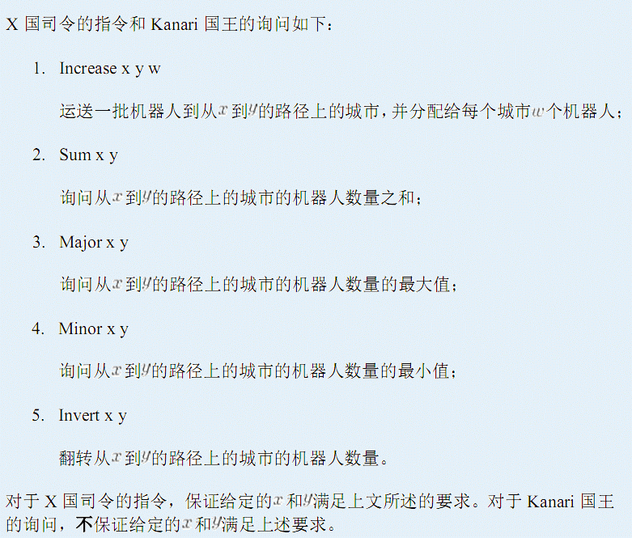
BZOJ 3159 决战

Slide 38
Solution1
使用树链剖分，每次操作可以找出logn段DFS序区间
然后使用平衡树维护DFS序，每次即进行O(logn)次分裂合并
然后按顺序拼回去即可
总时间复杂度O(n+mlog^2n)

Slide 39
Solution2
使用两棵lct，一棵lct维护树的形态另一棵维护权值
维护权值的lct其实就是一堆splay，这里不维护任何虚边相关信息，然后在这里打区间翻转标记
这样权值splay上的维护极长重链的节点对应lct上splay维护极长重链的节点
问题是这个东西权值splay区间翻转的时候不交换左右儿子的虚边，形态lct区间翻转的时候交换了，这里势能对不上
网上说这玩意是1log的都证都没证，实际上证不了，都在瞎口胡
又是个1log下界2log上界证不了卡不掉的天坑

Slide 40
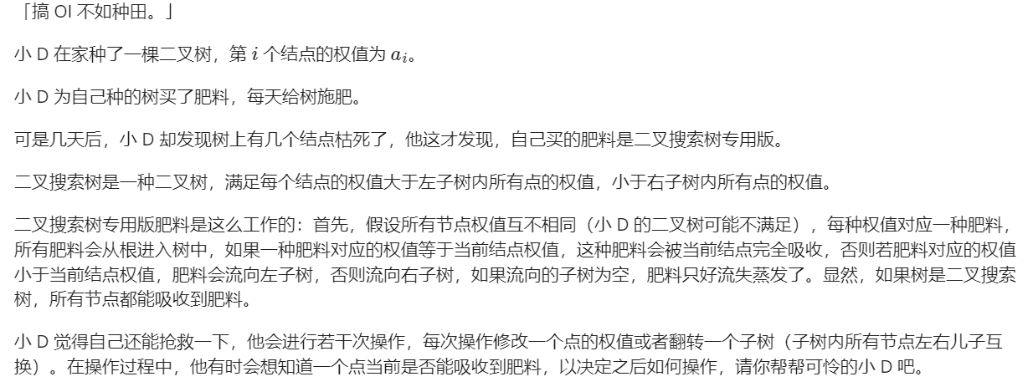
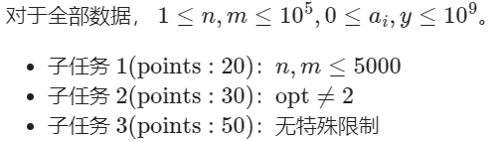
LOJ6498. 「雅礼集训 2018 Day2」农民

Slide 41
Solution

Slide 42
CF536E Tavas on the Path
给定一棵n个节点的树，每条边有边权。
有m个询问，形式为(u,v,l)，求u到v的路径，假设长度为p，第i条边权值为xi，构造一个长度为p的01串s，如果xi>=l，那么si=1，否则si=0。
对于得到的串s，假设它有k段连续的1，第i段长度为pi，那么要你输出所有f[pi]的和，其中f数组一开始就给出。

Slide 43
Solution
将询问的l和树上权值一起离线
问题变为单点0变1，查询链上每个极长1段的f和
考虑使用静态LCT，这样只用合并logn段，每段维护出内部的答案以及两端的极长1个数，合并的时候算一下父亲节点除两端以外内部的f和
总时间复杂度 O((n+m)logn)

Slide 44
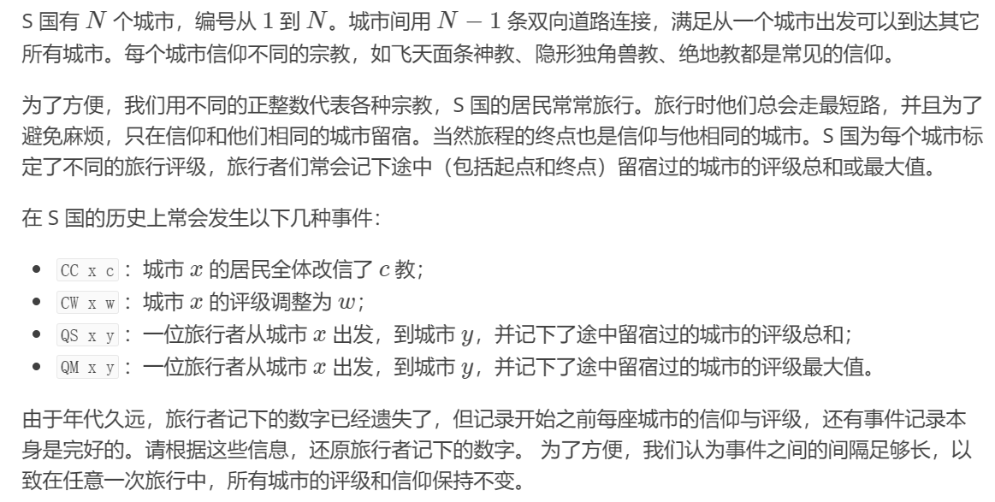
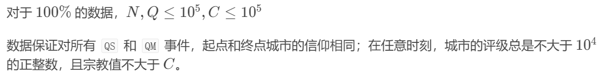
洛谷 P3313 [SDOI2014] 旅行

Slide 45
Solution

Slide 46
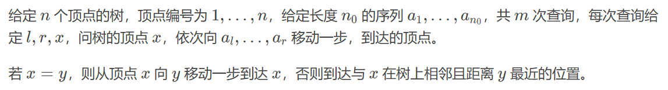
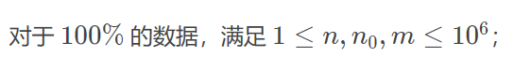
P9999 [Ynoi2000] tmostnrq
10s，要求 O(nlog^2n)

Slide 47
Solution

Slide 48
P9997 [Ynoi2000] pmpkmp& THUSC2022 D1T4 字符树

Slide 49
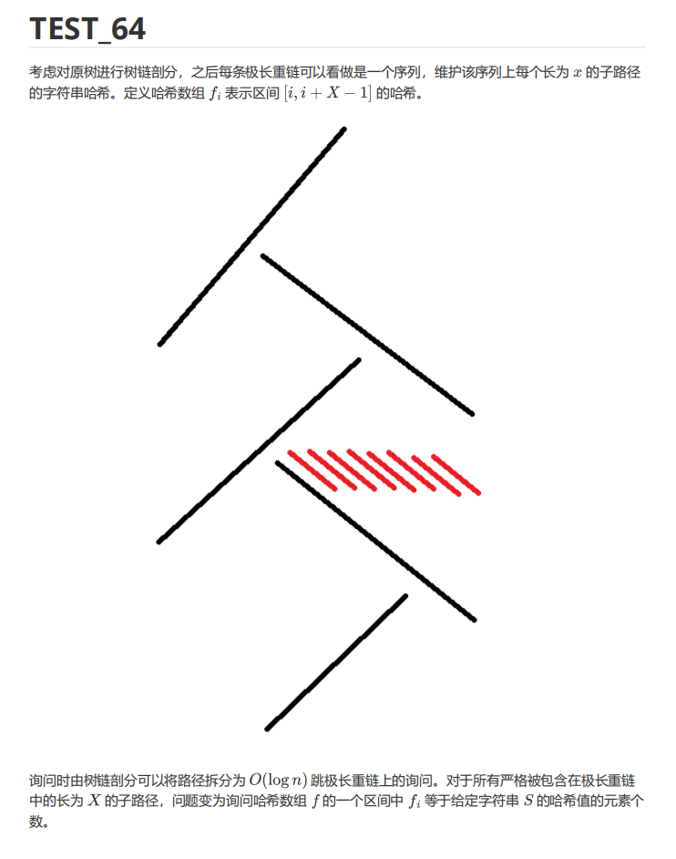
Solution

Slide 50
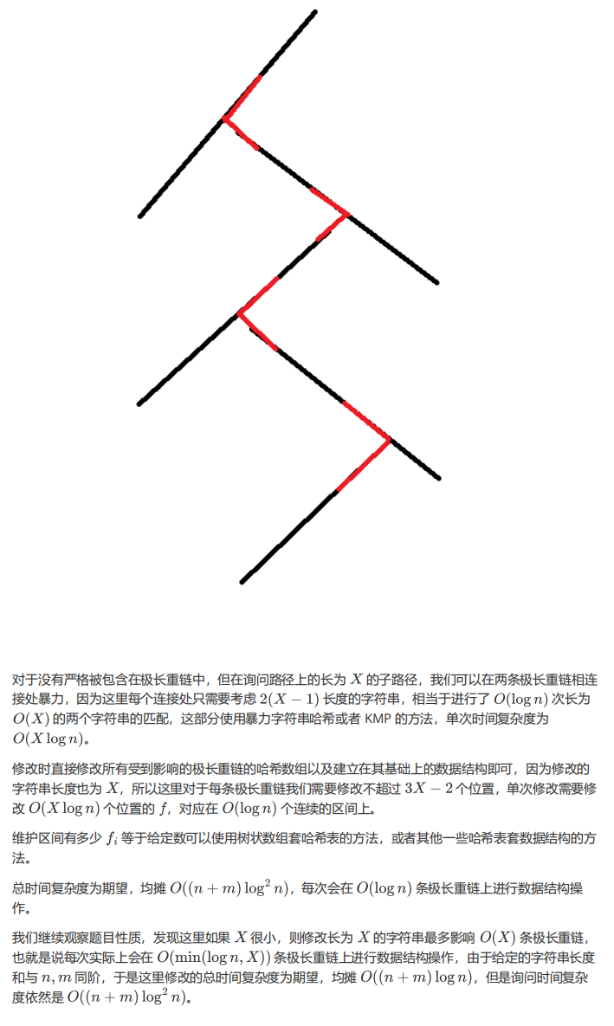
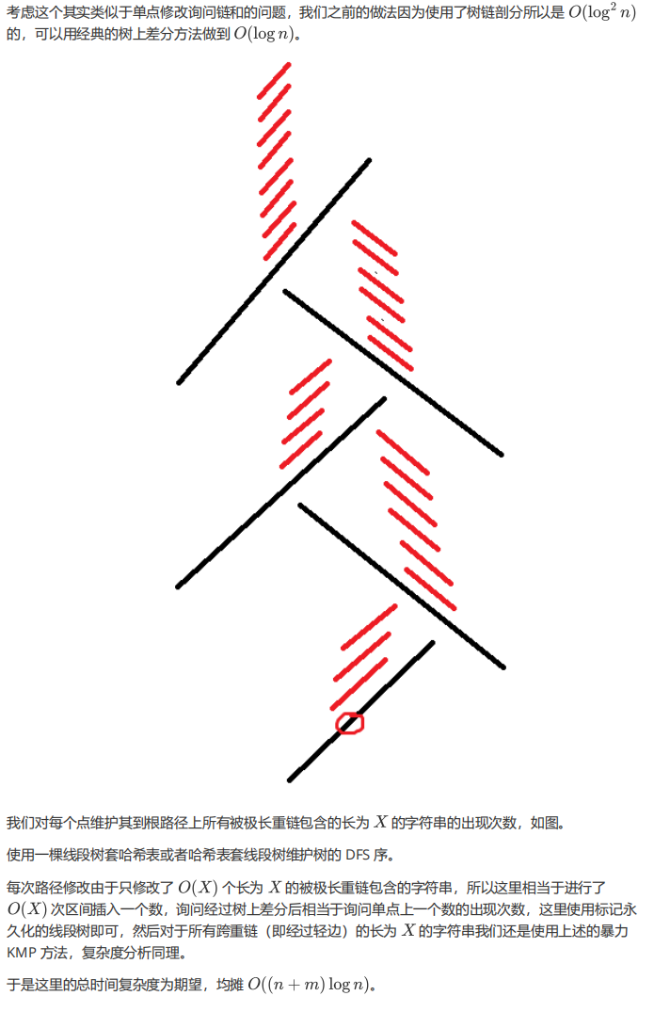
Solution

Slide 51
树链剖分维护子树信息
对每个点维护每个儿子的信息，即轻子树的信息
重链的一个区间原本只对应于树上的路径，现在对应于这条路径上所有点连出去的轻子树的信息

Slide 52
Luogu5314 [Ynoi2011]ODT（弱化版）
给一棵树，边权为1，支持：
1.把一条路径上所有点加上k
2.查询距离一个点<=1的所有点的点权kth
n<=2e5，3s
部分分：n<=1e5，k=1之类的

Slide 53
Solution1
暴力
总复杂度O( nm )
期望得分：20

Slide 54
Solution2
对点的度数进行根号分治
度数>sqrt(n)的点有sqrt(n)个，其他点度数都<sqrt(n)
维护所有大点的数据结构
每次修改O( sqrtn * 数据结构复杂度 )

Slide 55
Solution2
查询的时候如果是大点就直接查，如果是小点就是暴力查询一圈
这个是O( sqrt(n) * 数据结构复杂度 )
对两个数据结构都用一个O( sqrt(n) ) – O(1)平衡的分块
于是做到了O( msqrt(n) )的复杂度

Slide 56
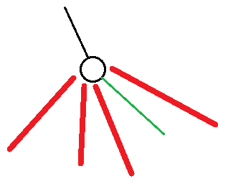
Solution3
考虑链分治
一个点距离<=1的点里面，只有3个可能不是重链头
自己，父亲，轻儿子

Slide 57
Solution3
然后每次查询的时候暴力插入这3个（O(1)个）点
每次修改的时候把一条链上所有重链头的父亲都修改这个重链头的值
于是做到了查询O( logn )
修改O( log^2n )

Slide 58
CF1172E Nauuo and ODT
树，点有颜色，带修改，每次修改后输出所有链颜色数的和

Slide 59
Solution
对每种颜色分别考虑不含该颜色的简单路径条数
令当前处理的颜色为 c，把颜色为 c 的视为白色，不是 c 的视为黑色，那么不含 c 的路径条数就是每个黑联通块的大小的平方和，修改就是当颜色是 c 等价于颜色不是 c 时翻转一个点的颜色。所以，问题转化成了黑白两色的树，单点翻转颜色，维护黑联通块大小的平方和
为了不可持久化，在处理完一个颜色后需要回退这个颜色的所有修改
对每个点维护子树大小，儿子大小平方和，在 link/cut 的时候更新答案即可。可以每个黑点向父亲连边，这样真正的联通块就是 Link/cut Tree 里的联通块删掉根
总时间复杂度O((n+m)logn)

Slide 60
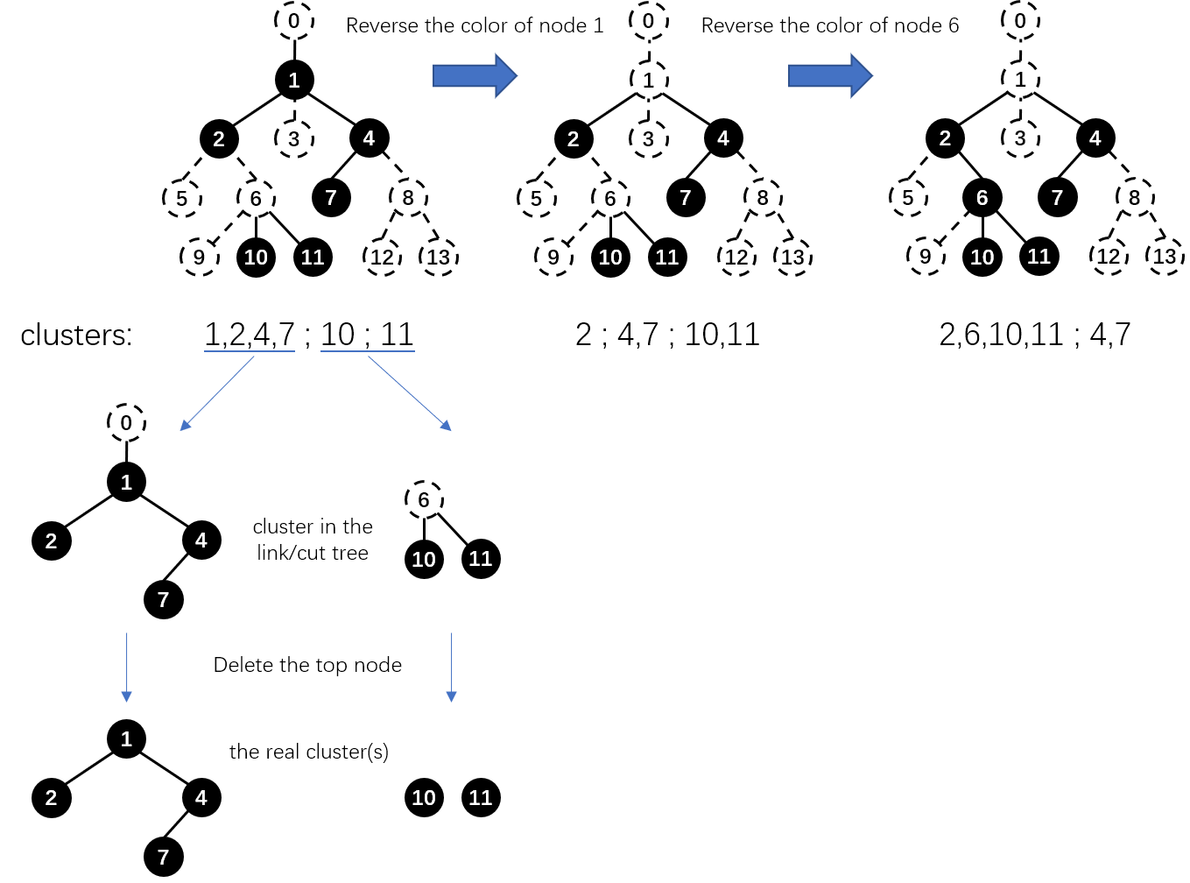
Solution

Slide 61
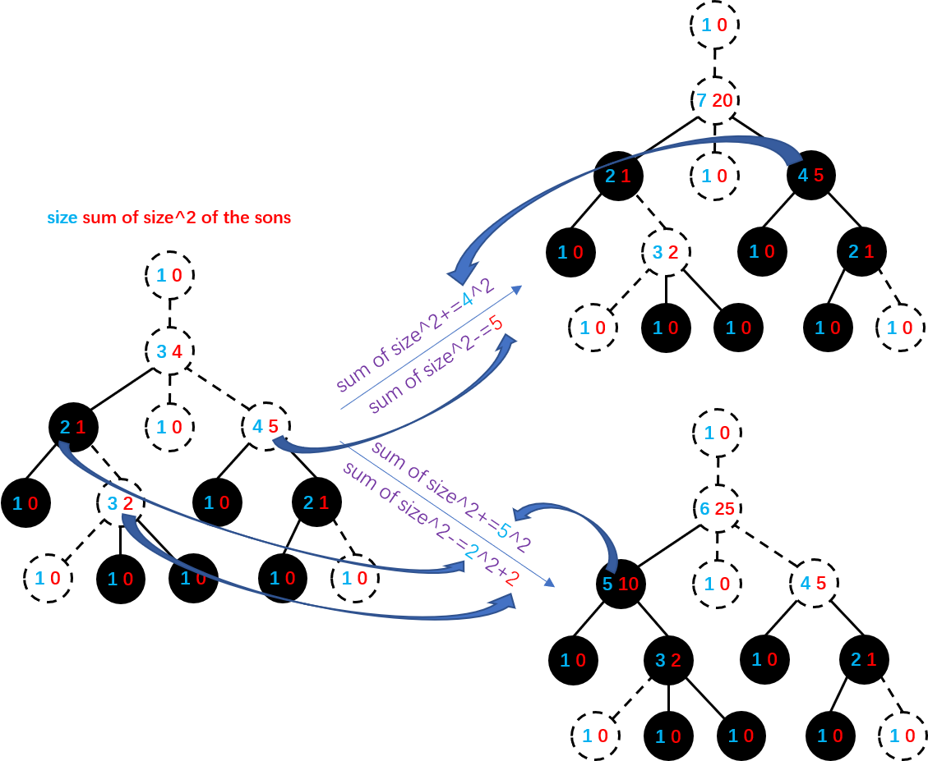
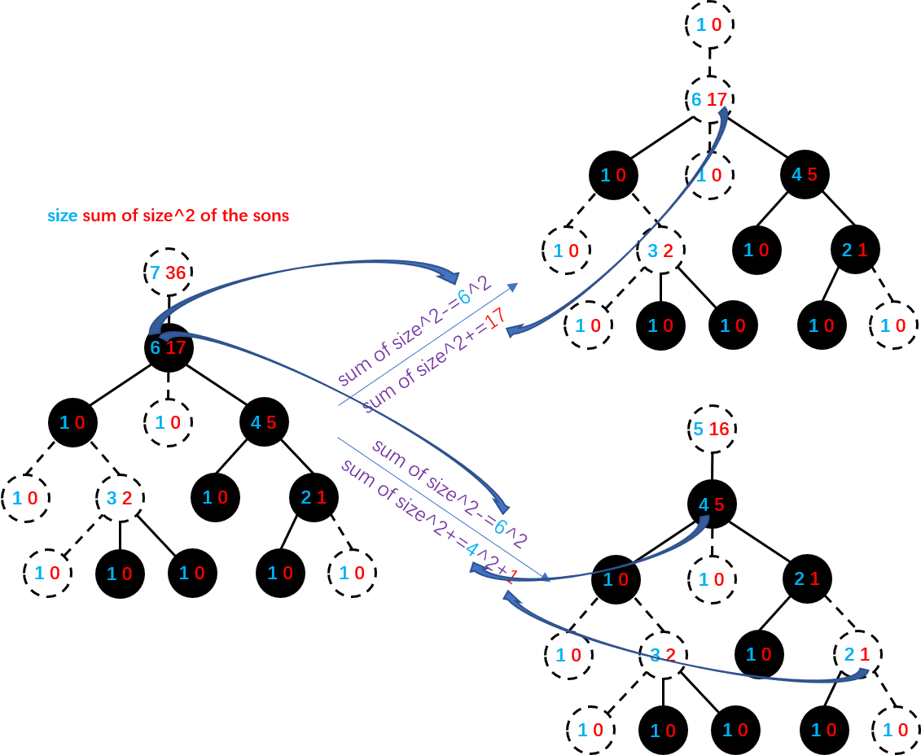
Solution

Slide 62
Solution
可以使用静态LCT维护子树
同时也可以用普通的2log的HLD结构
都是可以1log解决的

Slide 63
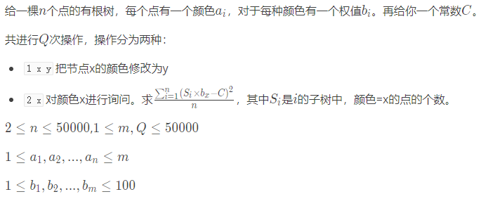
CF960H Santa's Gift

Slide 64
Solution
对每个颜色开一棵Top tree（其实静态LCT维护子树就行）
每个颜色x，每个节点i维护子树中x出现次数，每次修改对应于一次链加
每次修改颜色的时候对应于O(1)个颜色的Top tree上的O(1)次修改
将式子展开后发现需要维护全局平方和，和
总时间复杂度O(n+qlogn)

Slide 65
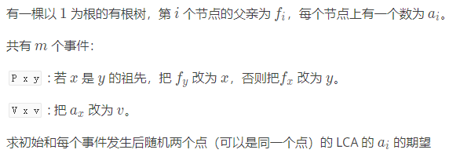
CF482E ELCA

Slide 66
Solution
考虑i点对答案的贡献，即为(i子树内点数平方-每个儿子子树内点数平方)*a[i]
问题即换根，修改点权，维护每个点子树内点数平方，以及每个点每个儿子子树内点数平方
前者考虑a[i]x^2与a[i](x+y)^2的差分是2a[i]xy+a[i]y^2，每次修改即链上每个位置的答案加上2y*a[i]x和y^2a[i]，打个标记可以维护
如果使用LCT维护子树的方法后者和前者可以类似维护
总时间复杂度O(n+mlogn)

Slide 67
树链剖分上二分找路径
类似 Top tree 的 non-local search 方法
从一个点开始搜索一条满足二分性的路径
先沿着重链一条一条向上走，直到发现这条重链不能走到重链顶部
然后在这条重链上通过线段树二分来找到向上向下走的分界点
向下走的时候也考虑每次走到重链底，走不到的话继续二分找到分界点
时间复杂度 O(log^2n)

Slide 68
未公开题目
给一棵 n 个点的二叉树，每个点有一个条件，条件形如 <a，>a，a 是整数
有 m 次操作：
1. 修改一个点的 a 和对应的条件
2. 询问从一个点 x 开始，初始有一个数 y，如果 y 满足 x 节点的条件，则 y 走到 x 的左儿子，否则走到 x 的右儿子，如果=a，就停在这个点
求最后走到哪个点
n,m<=1e5

Slide 69
Solution
这种向下找路径的题有一种通用的二分形式
对树进行树链剖分，考虑如何判断 y 能不能走过一条路径，而不在走这条路径的过程中走到其他节点上
每条边可以看作是判断 y 是在一个区间中，可以通过维护这条路径的区间的交来判断 y 是否满足条件
二分的方式是向下每次走重链，如果重链可以走完，则走到一个叶子，否则二分在重链的哪个位置换到轻边，因为每走一次轻边后子树大小减半，所以上述二分过程进行 O(logn) 次
树链剖分可以改成更复杂的树分治，比如 LCT
总时间复杂度 O(n+mlogn)，树链剖分会多个 logn

Slide 70
Meta Hacker Cup 2022 Final Round D
字符集是小写字母，n,m<=3e5，5s
给你一棵 n 个点的树，每条边是一个字符，一个点的所有相邻边边权不同
有 m 次询问，每次询问给出点 x 和字符串 S，|S|=26，S 中不包含相同字符，有修改会修改一条边的权值
从 x 点开始，每次 对与 x 点相邻的边，对这些边找出其边权在 S 中出现的位置，找出边权出现位置最靠前的边，然后走过去
每次询问走过的边不能反着走回来，一条边正反方向算同一条边，也就是说没法 x -> y -> x
这个过程会停机，你需要输出在哪个点停下来，询问之间独立

Slide 71
Solution
首先我们可以发现走的路径一定是树上一条链，并且是从 x 先走到一个祖先，然后走到一个叶子，因为不能经过重边
考虑对字符串 S，一条链 (x,y) 如何判断是否能从 x 走到 y，中途不换边
对字符串 S，我们只需要考虑两两字符的先后顺序
考虑每一步，如果链上对应的边比连出去的其他边在 S 中更靠前，这一步走完之后就还在链上，否则就不在链上了

Slide 72
Solution
构造一个数组 f[i][j] = 1 表示第 i 个字符在 S 中出现比第 j 个字符更靠前，f[i][j] = 0 表示相反的信息
对每个点 x，构造 g[x][i][j] 表示表示第 i 个字符在 x 相邻的边中出现比第 j 个字符更靠前，g[x][i][j] = 0 表示相反的信息
对路径 (x,y)，如果路径上所有位置 k 的 g[k][i][j] 都比 f[i][j] 小，则这条路径是可以在字符串 S 的条件下走出的，否则是不行的
于是我们可以计算这条路径上的 g[k][i][j] 的或，变成一个分治信息
用树链剖分或者更优的树分治方法维护，比如 LCT

Slide 73
Solution
当构造出高效判断一条链的方法后，可以在树上二分来得到我们想要的答案
对原树进行树链剖分，向上走的部分可以每次跳重链，如果重链算出来可以走，那就走，否则代表分界点在重链上，于是在重链上二分来找到分界点，这个分界点就是向上到的最远点
然后向下每次也是走重链，如果重链可以走完，则走到一个叶子，否则二分在重链的哪个位置换到轻边，因为每走一次轻边后子树大小减半，所以上述二分过程进行 O(logn) 次
链或的信息可以用 bitset 压位计算
总时间复杂度 O((n+(n+m)logn)Σ^2/w)，树链剖分会多个 logn

Slide 74
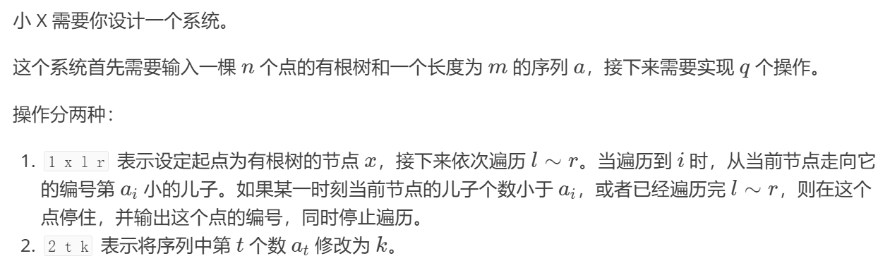
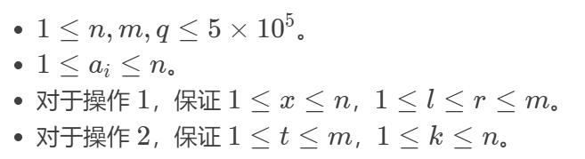
P5537 【XR-3】系统设计

Slide 75
Solution

Slide 76
其他用到树链剖分的题目
杂题选讲

Slide 77
山东省队集训2019的题
给一棵n个点的树，给m条树上路径，编号为 1...m
有q次询问，每个询问给出l,r，求所有编号在 [l,r] 中的路径的并的边权和

Slide 78
Solution
考虑扫描线扫编号，数据结构维护每条边最近一次被染色的时间
即枚举x=1…n，然后将第x条路径上所有边的最近修改时间修改为x，相当于链染色
询问[l,r]的答案的时候，即当扫描线x=r时询问树上有多少边修改时间>=l
这里使用LCT的access均摊可以证明操作次数是O((n+m)logn)次的
总时间复杂度O((n+m)log^2n+qlogn)
使用启发式合并方法也可以类似的做，LCT也可以换成树链剖分，记录每条重链的覆盖情况

Slide 79
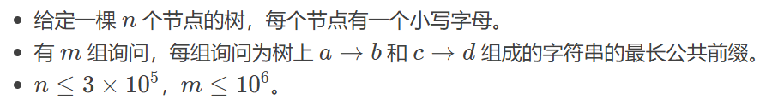
CF504E Misha and LCP on Tree

Slide 80
Solution

Slide 81
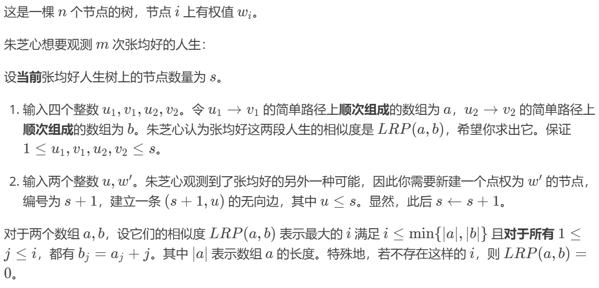
P9399 「DBOI」Round 1 人生如树

Slide 82
Solution

Slide 83
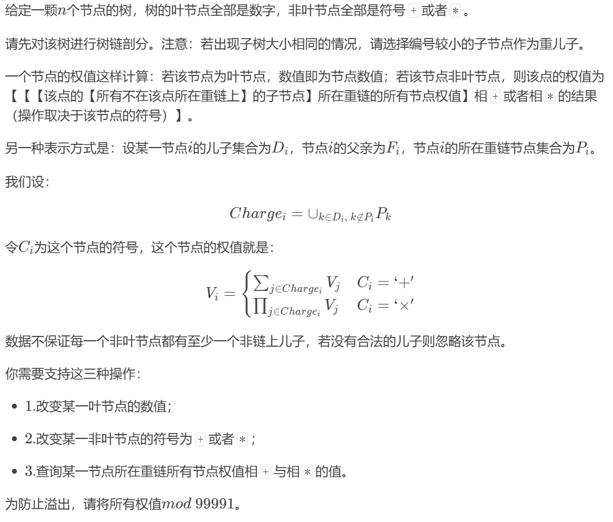
P5499 [LnOI2019] Abbi并不想研学

Slide 84
Solution

Slide 85
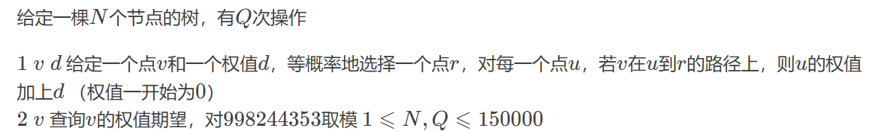
CF1254D Tree Queries

Slide 86
Solution
假设对v进行操作，考虑u点的权值变化
实际上u被加的概率是以v为根的情况下，u子树的大小
设size[i]表示以1为根的情况下i子树的大小
u到根路径上每个点加的值不好计算，除此以外的点v加的值很好计算，即为size[v]
先把好算的部分打标记处理

Slide 87
Solution
继续观察，发现对于目前不好处理的这部分点，大部分情况下都是沿着重链修改的
实际上由于树链剖分的性质，最多只有O(logn)个位置加的点权不是重链上下一个点的点权
对这些位置特判，其他的重链上的点打标记维护
总时间复杂度 O(n+mlog^2n)

Slide 88
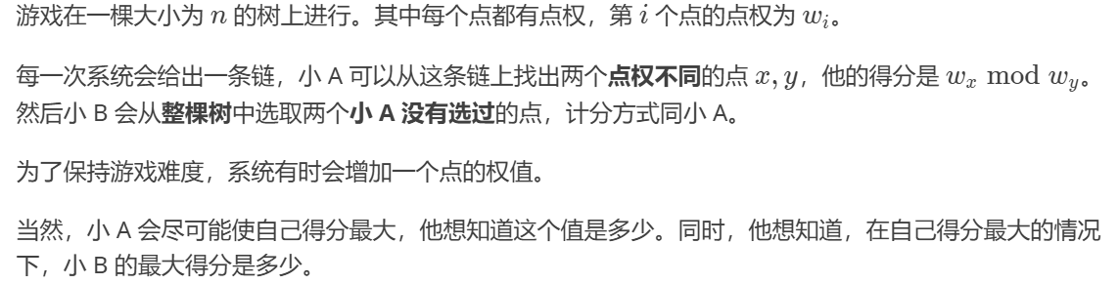
P6157 有趣的游戏

Slide 89
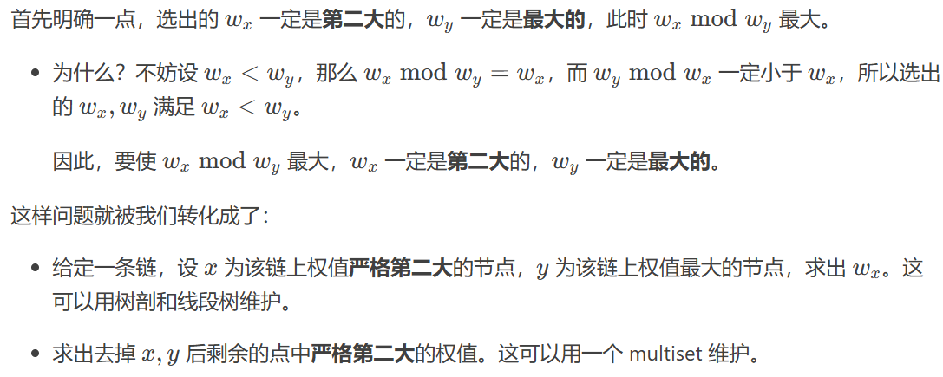
Solution

Slide 90
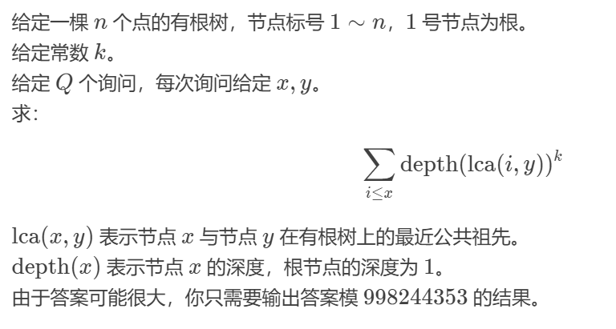
P5305 [GXOI/GZOI2019] 旧词

Slide 91
Solution

Slide 92
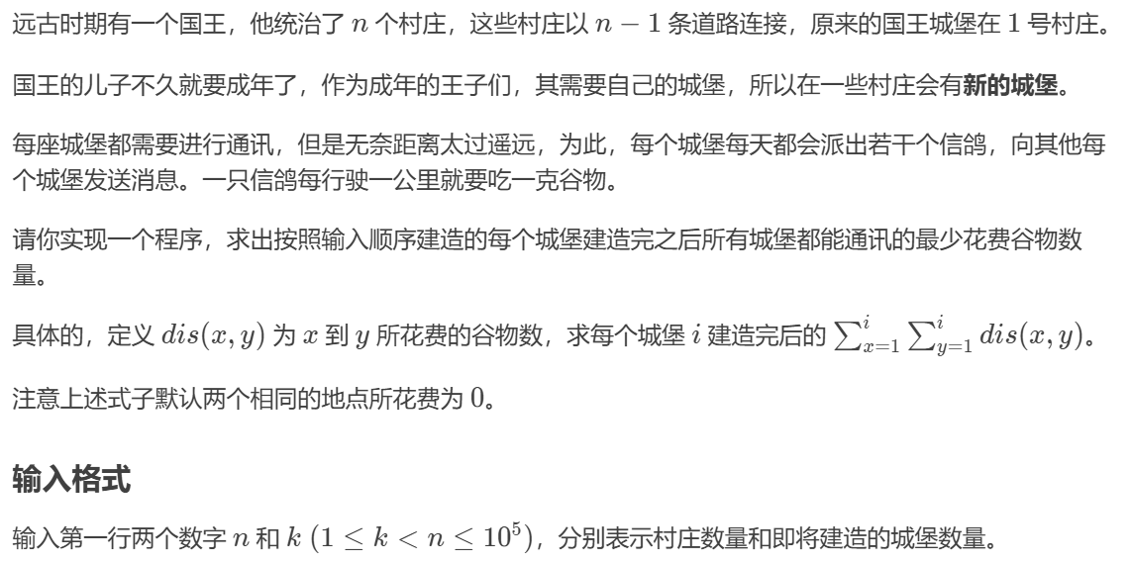
P9808 [POI2022~2023R1] zbo

Slide 93
Solution

Slide 94
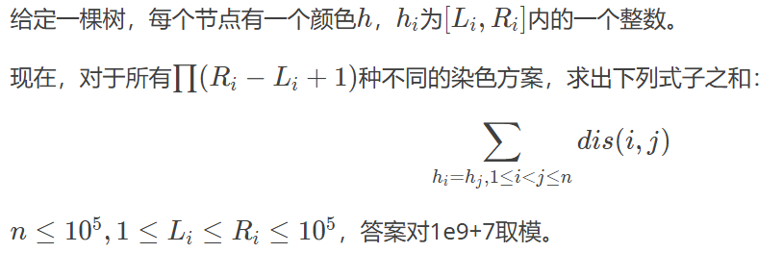
CF1260F Colored Tree

Slide 95
Solution

Slide 96
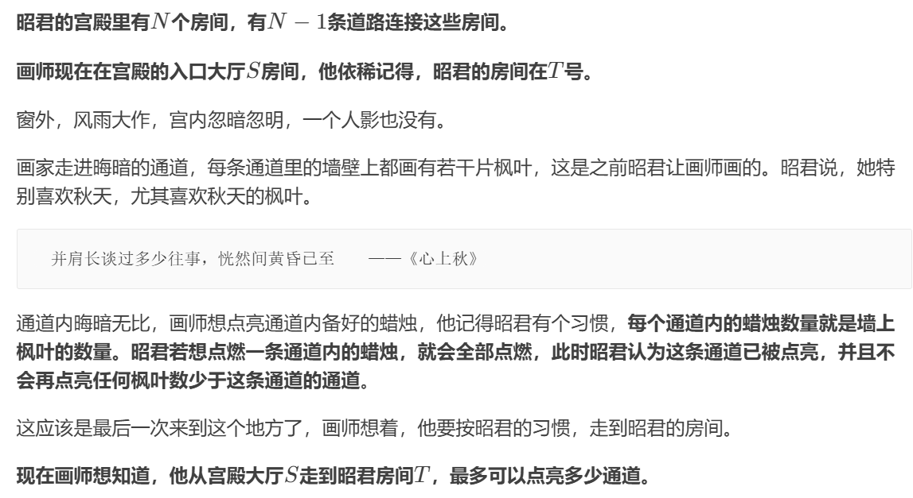
P5558 心上秋
n<=30000,m<=300000,每个位置的权值<=5

Slide 97
Solution

Slide 98
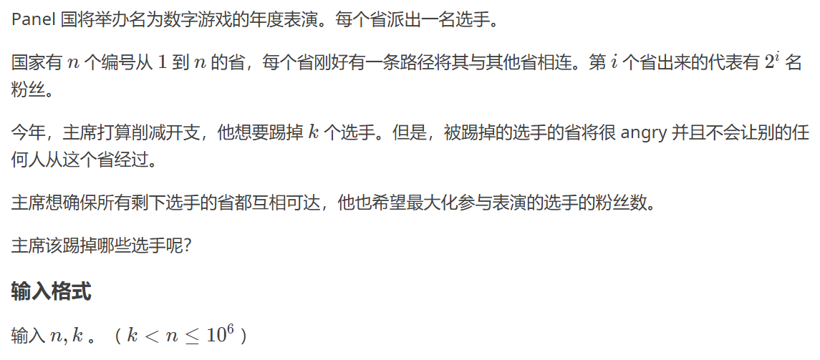
CF980E The Number Games

Slide 99
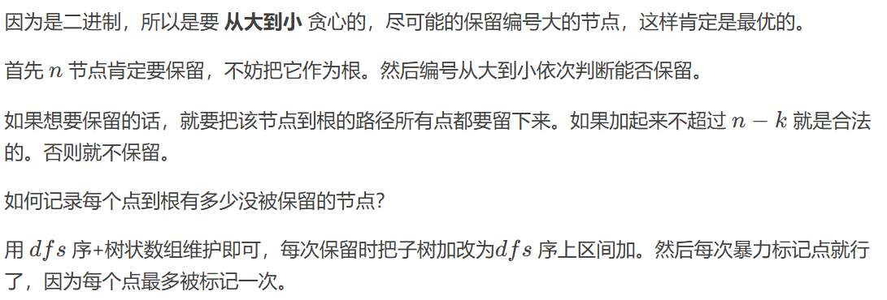
Solution

Slide 100
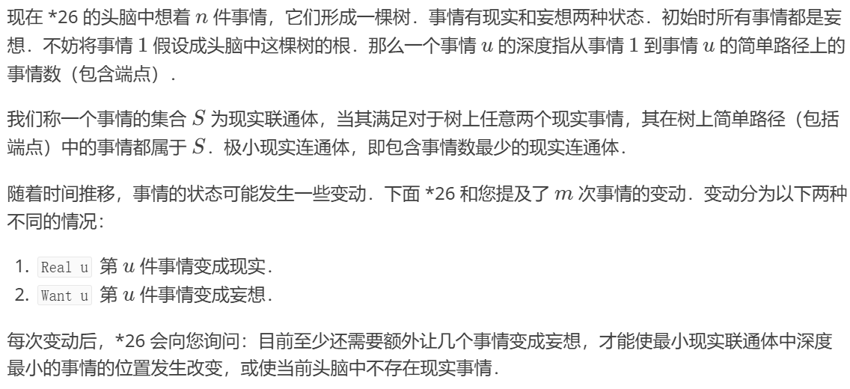
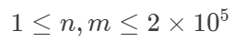
P9620 歌姬

Slide 101
Solution

Slide 102
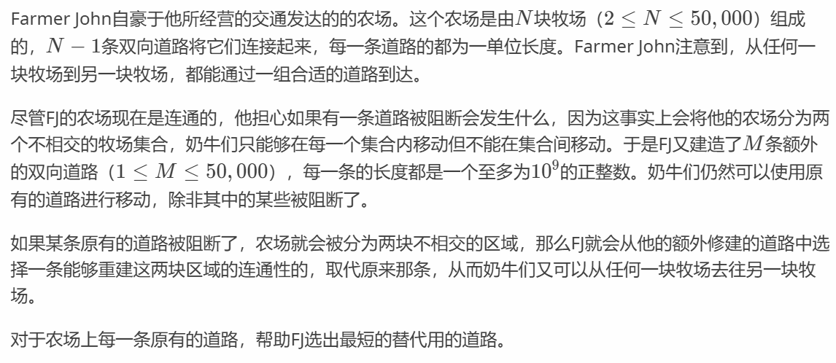
P4374 [USACO18OPEN] Disruption P

Slide 103
Solution

Slide 104

Thanks for listening

